Slide 1
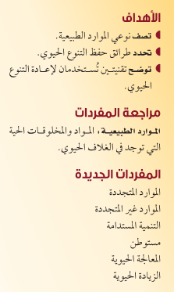

Slide 2
1- الموارد المتجددة :
يقصد بها الموارد التي تستبدل بالعمليات الطبيعية أسرع مما تستهلك.
مثال أ-الطاقة الشمسية ب- النباتات ج-الحيوانات د- الماء والهواء النظيف لأنها تستبدل طبيعيا بشكل أسرع مما تستهلك .
2- الموارد المتجددة والموارد غير المتجددة :
إن الموارد الموجودة على سطح الأرض بكميات محددة أو التي تستبدل بالعمليات الطبيعية خلال فترة طويلة من الزمن تسمى (الموارد غير المتجددة ) مثال الوقود الاحفوري والمعادن وكذلك الحيوانات عندما تنقرض تكون موارد غير متجددة , ويعتمد تصنيف الموارد المتجددة أو الغير متجددة على طبيعة المورد نفسه مثل احتراق الغابات فإنها تنمو من جديد وتسمى موارد متجددة .
3- التنمية المستدامة :
وهي إحدى طرائق الاستفادة من الموارد الطبيعية مثل زراعة الأشجار

Slide 3
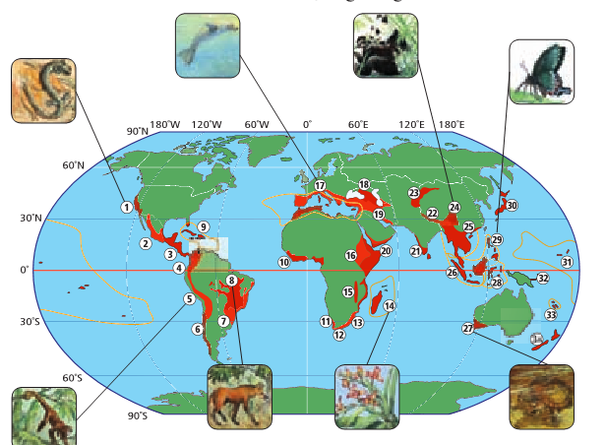
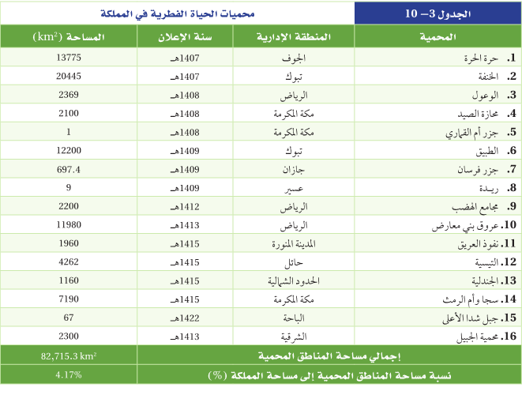
وتتم من خلال بناء مناطق محمية يزدهر فيها التنوع الحيوي مثال محمية حرة الجوف في الجوف وهي من اكبر المحميات في السعودية من ناحية المساحة وتختص بحماية الحياة البرية

Slide 4
يبلغ عدد المناطق الحيوية العالمية الساخنة 34 منطقة.
الأنواع المستوطنة : ويقصد بها الأنواع التي توجد فقط في تلك المنطقة الجغرافية ذات المستويات الأعلى من فقدان الوطن البيئي.
من شروط المنطقة الحيوية الساخنة
يجب إن يوجد فيها على الأقل 1500 نوع من النباتات الوعائية المستوطنة.
يجب إن تكون المنطقة قد فقدت على الأقل 70% من البيئة الأصلية
يكون الاهتمام في المحافظة على تحسين بقاء التنوع الحيوي من خلال توفير ممرات بين أجزاء الوطن البيئي ( كبري عبور ) وبتالي تزيد مساحة العيش للكائنات الحية من خلال انتشارها.
عيوب الممرات
1- تنتقل الإمراض بسهولة من منطقة إلى أخرى عندما تنتقل الحيوانات المصابة من موقع لأخر.
2- من الصعب الحفاظ على موطن البيئي الواسع.

Slide 5
يستخدم علماء البيئة طريقتين لتسريع عملية إعادة استصلاح الأنظمة البيئية المتضررة هما:
1- استخدام المخلوقات الحية مثل بدائية النوى أو الفطريات أو النباتات لإزالة المواد
السامة من منطقة التلوث .
2- استخدام المخلوقات الحية الدقيقة مثل البكتيريا في تحليل النفط الذي اختلط مع التربة
الرملية فلوث المياه الجوفية
3- إضافة مواد غذائية إلى التربة زاد من سرعة المخلوقات الدقيقة في إزالة تلوث المنطقة.
4- استخدام بعض أنواع النباتات للتخلص من المواد السامة كالخارصين والرصاص حيث
تخزن في أنسجتها
تتم الزيادة الحيوية في البيئية من خلال إدخال مخلوقات حية مفترسة طبيعية إلى النظام البيئي مثل حشرة المن التي تتلف المحاصيل الزراعية فتقوم حشرة الدعسوقة بأكل حشرة المن .

